Slide 1
ソフトウェアプロダクト集合に対する 派生関係木の構築
井上研究室
神田 哲也

Slide 2
研究の概要
元が同じソフトウェアが，要求される機能の違いに より複数作られている
ソフトウェアプロダクトラインエンジニアリング Software Product Line Engineering (SPLE)
複数の類似するソフトウェアを開発・管理するための手法
SPLEが適用されていないソフトウェアプロダクト 集合が多数存在
既存製品群にSPLEを適用したい
ソフトウェアが多いので絞り込みたい
ソフトウェアの選択を支援する手法を提案

Slide 3
ソフトウェアプロダクトラインエンジニアリング
複数の類似するソフトウェアを開発・管理する手法
同一製品シリーズの機種別のソフトウェア
対象顧客が異なる同一のシステム
ソフトウェアをコア資産と機能部品に分割
コア資産：プロダクト間で共通
機能部品：個別の要求に応じて開発
新規開発
ソフトウェア1
ソフトウェア2
ソフトウェア3
コア 資産
機能部品A
コア 資産
機能部品B
コア 資産
機能部品C
機能部品C
機能部品D
既存のソフトウェアプロダクトライン(SPL)
製品開発

Slide 4
ソフトウェアの進化
既存のソフトウェアからSPLを構築したい
すべてを調査・比較するとコストがかかる
代表となるソフトウェアを選択
選択の基準の例
一番新しいもの
分岐点
一番古いもの...
あるソフトウェアがどのソフトウェアから作られたか （派生関係）が有用

Slide 5
企業で開発された ソフトウェアの分岐の実例[1]
木のような形
あるソフトウェアが25の製品に分岐した
図はそのうち8製品について可視化
分岐後の改版，製品内での分岐，新たな製品の 分岐が行われている
[1] 野中ら, 組込みソフトウェア製品ファミリにおける 是正保守の予備的分析. 情報処理学会研究報告, Vol. 2009-SE-166, No. 13, pp. 1–8, nov 2009.

Slide 6
研究の目的
開発履歴が残っていない→派生関係が失われている
バージョン管理システムが使われていない
開発者もよく覚えていない
別々の組織で開発が進んだので履歴が共有されていない
ソフトウェアプロダクトライン構築に使うソフトウェアを選択できない
ソフトウェア集合のソースファイルのみから 派生関係を模した木（派生関係木）を作る

Slide 7
提案手法
ソフトウェアプロダクト集合に対し， ソースファイル間の類似度を計算
ソースファイル間の差分を用いる Yoshimuraらの手法に基づく[2]
計算した類似度より，ソフトウェア間の距離を計測
距離に基づき最小全域木を構築
派生方向をラベルづけ
ソフトウェアプロダクト集合
派生関係木
[2] Yoshimura et al.: Visualizing code clone outbreak: An industrial case study, in Proc. 6th IWSC, 2012

Slide 8
キーアイデア
ソフトウェアが似ている→多くのソースファイルが似ている
:類似度の高いソースファイル
ソフトウェアA
ソフトウェアA
ソフトウェアB
ソフトウェアC
類似度の高いソースファイル:4組
類似度の高いソースファイル:2組
ソフトウェアA-B間のほうがソフトウェアA-C間よりも 似ている（距離が近い）

Slide 9
距離・派生方向の計算
ソフトウェアA,B間の距離： －(類似関係にあるソースファイルの組の数)
多いほど距離が近い値であるので，負号をつけて 順序関係を逆転
辺に重みをつけて計10種類を実験
派生方向：
ソフトウェア全体でソースコードが増加する方向
ファイル単位での派生方向も考慮して計3種類を実験

Slide 10
派生関係木の構築
距離の近いソフトウェア同士を接続していく
ソフトウェア間の距離の合計が最小となるような木 （最小全域木）を構築
派生方向を計算してラベルづけする
3
6
3
5
8
7
5
5
6
5
6
7
4
比較の始点
4
距離の合計：57
距離の合計：17

Slide 11
実験
オープンソースソフトウェアに対して手法を適用
以下の6種類のデータセットを作成
開発が分岐していない – PostgreSQL-major
組織内で開発が分岐 – PostgreSQL-8-ALL
新しいいくつかの製品しか残っていない – PostgreSQL-8-LATEST
途中の製品が一部欠落している – PostgreSQL-8-annually
プロジェクトが2つに分岐した - ffmpeg
プロジェクトが3つ以上に分岐した - *-BSD
派生関係木の形と派生方向について バージョン履歴との一致度合いを評価
途中の製品が一部欠落している – PostgreSQL-8-annually

Slide 12
手法適用例： PostgreSQL-8-annually
PostgreSQL
オープンソースのデータベース管理システム
バージョン8系は8.0系～8.4系がそれぞれ分岐
想定した状況：途中の製品が一部欠落している
過去に作られたソフトウェア製品ファミリのうち， その一部が入手できなかった場合
8つのリリースタイミング全26バージョンを解析
バージョン8.Xのうち2005年から2012年までの9月前後に リリースされたバージョン
バージョン管理システムから得られる履歴と 派生関係木を比較

Slide 13
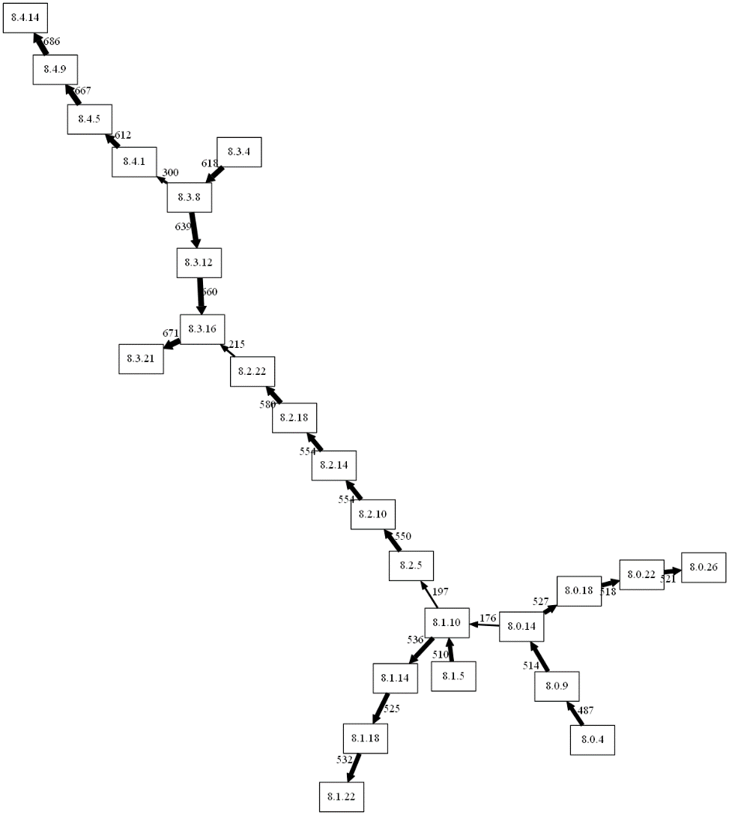
結果(1/3)
ツールの出力

Slide 14
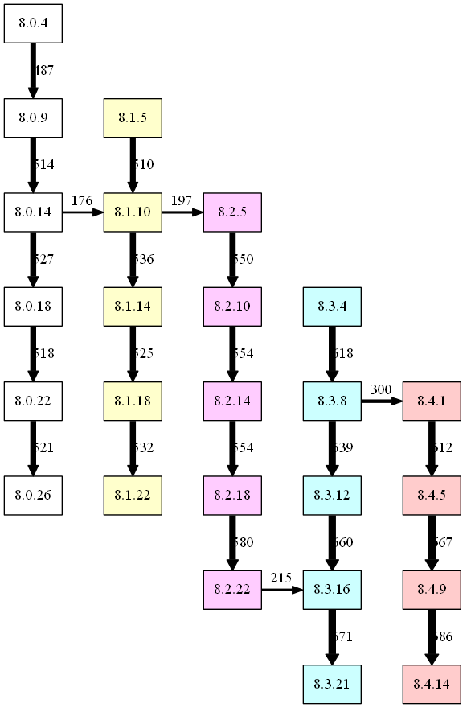
結果(2/3)
:開発履歴での分岐箇所
:手法が示した分岐箇所
バージョン履歴と照らし 合わせた（右図）
バージョン系列内（同色）ではバージョン順に並んでいる
最新版がどれかわかる
バージョン系列間は開発履歴と一致していない
方向は正しい
バージョン系列内と比べ 距離関数の値が大きい
8.0.9→8.0.14
距離: -514
8.0.14→8.1.10
距離: -176

Slide 15
結果(3/3)
派生関係木の形とバージョン履歴で一致した辺の数
22本(/26本中)
他のデータセットも含めると派生関係木の形は 平均88%が履歴と一致
分岐の箇所は近いバージョン間で前後
派生方向がバージョン履歴と一致した辺の数
22本(/形が一致した22本中)
他のデータセットも含めると派生方向は 平均86%が履歴と一致
分岐丸ごとではなく部分的に方向を誤検出することがある

Slide 16
考察
派生関係木の形について
誤検出はあるものの，履歴上で近いバージョンと つながっている辺がほとんど
大きな流れはバージョン履歴と一致
最新版が木の葉ノードに配置されるなど
派生方向について
他のデータセットでは誤検出があった
ソースコードが追加→次のバージョンで削除という「手戻り」やソースコードの置換に弱い

Slide 17
まとめと今後の課題
まとめ
ソフトウェアプロダクト集合のソースコードから 派生関係木を構築する手法を提案
オープンソースソフトウェア集合に対し手法を適用し， 実際のバージョン履歴と近い派生関係を得られた
今後の課題
より検出の精度を上げるためのメトリクスの利用の検討
企業で開発されているソースコードへの適用実験
派生関係木を利用した ソフトウェアプロダクトライン構築手法の提案

